Slide 1
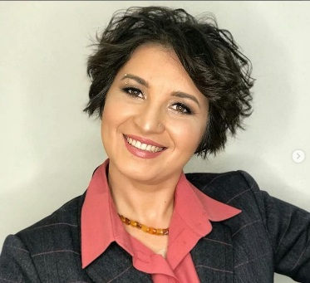
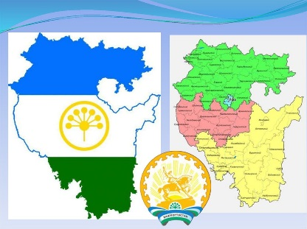
«МЕЖДУНАРОДНЫЙ ПРОЕКТ»
ФГБОУ ВО «БГПУ им. М.Акмуллы»
«ЯЗЫКОВОЙ ПОРТРЕТ СОВРЕМЕННОЙ ЛИЧНОСТИ ДОШКОЛЬНИКА В УСЛОВИЯХ ПОЛИЛИНГВАЛЬНОСТИ И БИЛИНГВИЗМА»
ШАБАЕВА ГУЗЕЛЬ ФАГИМОВНА,
кандидат педагогических наук, доцент
кафедры дошкольной педагогики и психологии
Института педагогики
ФГБОУ ВО «БГПУ им.М.Акмуллы
Контактная информация:
89649645959@mail.ru
инстаграм @shabaeva_guzel
@kurs_preschool_online

Slide 2
ТЕОРЕТИЧЕСКИЕ И ПРИКЛАДНЫЕ АСПЕКТЫ ИЗУЧЕНИЯ ЯЗЫКОВОЙ ЛИЧНОСТИ.
1.1. Понятие о языковой личности, основные тенденции ее изучения.
1.2. Детская речь, основные характеристики и аспекты ее изучения.
1.3. Вопрос о детской языковой картине мира.
1.4. Подходы к созданию фрагмента речевого портрета.
1.5. Общая характеристика языковой личности ребенка старшего дошкольного возраста.
1.6. Речевая готовность к обучению в школе
1.7. Проблематика «полилингвальности» и «билингвизма»

Slide 3
Ведущим принципом описания языкового материала в конце XX в. стал принцип антропоцентризма, основанием для которого послужило признание ведущей роли человека в процессах порождения и восприятия речи, стремление исследователей изучать язык в тесной связи с человеком. Поэтому в современной лингвистике ключевым является понятие «языковая личность».
Актуальность определена тем, что его проблематика находится в русле формирующейся возрастной лингвистики и обусловлена значимостью изучения языковой личности в ее онтогенезе. Традиционно языковая личность определяется как «человек, рассматриваемый с точки зрения его готовности производить речевые поступки, создавать и принимать произведения речи», т. к. человек - как носитель речи - обладает способностью к использованию языковой системы в целом (Г.И.Богин)

Slide 4
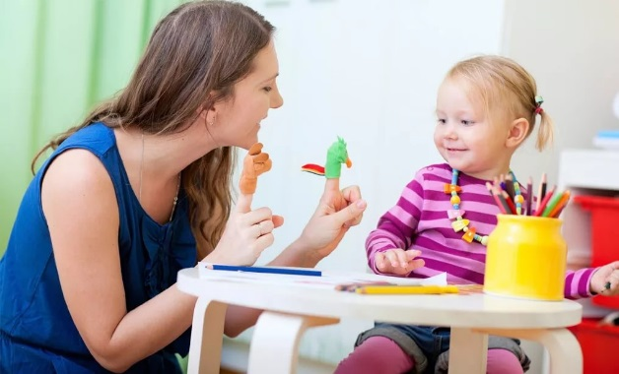
Исследование человеческого фактора в языке приобретает новый ракурс в связи с изучением картины мира, в частности в связи с языковой картиной мира. По мнению А. Вежбицкой, антропоцентризм в описании языка должен быть его доминантой: в языковой картине мира никак нельзя «упустить» информацию, которая значима для человека. Особенно это касается детского взгляда на мир, требующего подробного изучения.
Существует тип детского сознания, проецирующий особую «точку зрения» на мир, который называется детской языковой картиной мира. Выявление специфики детской языковой картины мира старшего дошкольника наряду с аналогичными данными о речи детей школьного возраста и взрослых носителей языка позволяет выяснить закономерности формирования языковой личности в онтогенезе.

Slide 5
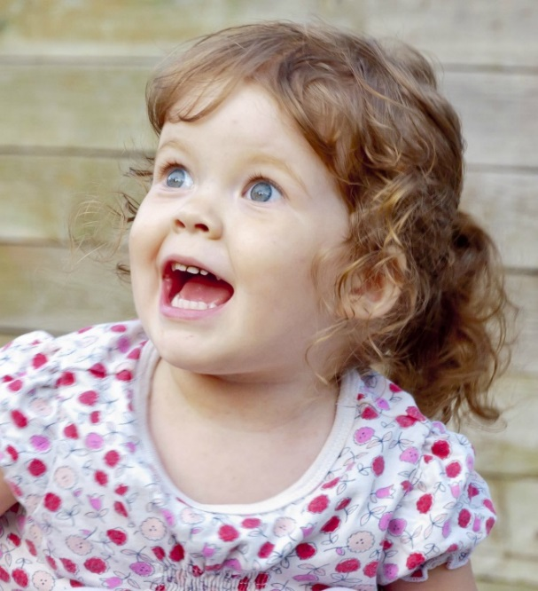

Slide 6
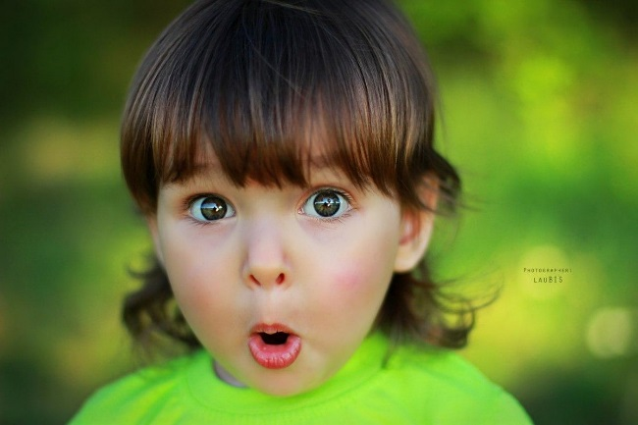
Понятие языкового портрета не является новым для отечественной и зарубежной лингвистической науки.
Предпосылки его изучения были заложены в работах представителей различных направлений гуманитарной научной мысли, начиная примерно с 50‐х годов XX века.
Так, размышления отечественных исследователей были посвящены собственным лингвистическим аспектам, которые потенциально создавали предпосылки для выхода на но‐ вый, антропоцентрический этап развития науки о языке:

Slide 7
диалектологические труды Б.А. Ларина, который в определённом смысле перенес методы диалектологического описания региональных, преимущественно сельских диалектов на город‐ скую речь и во многом создал образец изучения языка города, воспринятый многими отечественными исследователями (например, Т.И. Ерофеевой);
фонетические изыскания М.В. Панова, в которых выдвигается идея фонетического портрета, реализованная им в дальнейшем в целом ряде фонетических портретов известных деятелей науки, искусства и общественной жизни ХVIII–ХХ вв. (например, Петра I, М.В. Ломоносова, А.С. Пушкина, О.О. Садовской, Е.Т. Турчаниновой, В. Яхонтова, А. Вознесенского и др.

Slide 8
Данные работы представляют не только общекультурную ценность
как свидетельства индивидуальных речевых особенностей известных
в российском обществе людей, но и научный феномен, поскольку в
указанных исследованиях отражена определённая социальная,
профессиональная и региональная специфика речевого портретирования.
Вместе с тем исследования зарубежных авторов уже изначально выходили за интралингвистические рамки в сторону смежных с лингвистикой дисциплин:
социолингвистические исследования Р. Мак‐Дэвида, занимавшегося исследованием американского варианта английского языка и составившего совместно с Г. Курахом лингвистический ат‐лас так называемой Новой Англии, северо‐восточного региона США на побережье Атлантического океана, а также вопросами речевого взаимодействия и отражения в языке этого взаимодействия между чернокожим и белым населением в США середины XX века;
лингвокоммуникативные наблюдения Дж. Гамперца, который изучал речевую и социальную коммуникацию народов Индии

Slide 9
Название проекта
ФГБОУ ВО "БГПУ им. М.Акмуллы"
Для современных исследований речи характерен системный подход, который проявляется в изучении явления «во множестве внешних и внутренних отношений, в которых оно существует как целостная система».
Речеязыковая система выступает во множестве отношений, основными из которых являются функционирование её как аппарата семантической информации, переводящего смысл в слова и находящегося в тесной связи с сознанием и эмоциями человека, как психофизиологического явления, как инструмента общения и социального контакта.
.

Slide 10
ФГБОУ ВО "БГПУ им. М.Акмуллы"
В научной литературе используются следующие трактовки речи:
речь - способ пользования языком, способ реализации речевой деятельности (И.А.Зимняя),
речь - процесс пользования языком, процесс общения посредством языка, процесс психического отражения (С.Л.Рубинштейн),
процесс выражения мыслей, чувств, волеизъявлений посредством языка в процессе общения (С.Л.Рубинштейн, В.А.Артемов);
речь - акт индивидуального пользования языком (Ф.де Соссюр).

Slide 11
ФГБОУ ВО "БГПУ им. М.Акмуллы"
Сравнивая указанные подходы, характеризующие речь с разных точек зрения, можно выделить общие особенности речи как объекта научного изучения.
Во-первых, речь - это процесс применения языка в действии (И.А.Зимняя, В.М.Солнцев). Речевая деятельность субъекта включает язык и речь как внутренние средства и способы ее реализации.
Во-вторых, речь - это психическое явление, как достояние личности, имеющее индивидуальные характеристики, развивающееся в конкретных условиях межличностного взаимодействия людей, в отличие от языка - явления социального, достояния народа, развивающегося в общественно-исторических условиях.

Slide 12
Цель педагогической деятельности:
создание условий для развития
ГАРМОНИЧНОЙ ЛИЧНОСТИ
уверенной
в себе
успешной
выносливой,
здоровой
и крепкой
эмоционально
устойчивой
легко
адаптирующейся
к изменяющимся
социальным
условиям

Slide 13
Физическая культура
Художественное творчество
Здоровье
Музыка
Физическое развитие
Художественно-эстетическое развитие
Основные образовательные
области развития детей
Познавательное
развитие
Познание
Социально-коммуникативное развитие
Речевое развитие
Развитие речи
Восприятие художественной литературы и фольклора
Взаимодействие
Коммуникация
Социализация
Труд
Безопасность

Slide 14
Образовательная область «Речевое развитие»
Основная цель: формирование устной речи и навыков речевого общения с окружающими на основе овладения литературным языком своего народа
ОСНОВНЫЕ НАПРАВЛЕНИЯ РАБОТЫ ПО РАЗВИТИЮ НАВЫКОВ КОМММУНКАЦИИ
1. Развитие словаря: освоение значений слов и их уместное употребление в соответствии с контекстом высказывания, с ситуацией, в которой происходит общение
2. Воспитание звуковой культуры речи – развитие восприятия звуков родной речи и произношения
3. Формирование грамматического строя речи:
3.1. Морфология (изменение слов по родам, числам. падежам);
3.2. Синтаксис (освоение различных типов словосочетаний и предложений);
3.3. Словообразование
4. Развитие связной речи:
4.1. Диалогическая (разговорная) речь
4.2. Монологическая речь (рассказывание)
5. Формирование элементарного осознания явлений языка и речи (различение звука и слова, нахождение места звука в слове)
6. Воспитание любви и интереса к художественному слову

Slide 15
ПРИНЦИПЫ РАЗВИТИЯ НАВЫКОВ КОММУНИКАЦИИ
Принцип взаимосвязи
сенсорного, речевого
и умственного развития
Принцип коммуникативно-
деятельностного
подхода к развитию речи
Принцип формирования
элементарного осознания
явлений языка
Принцип взаимосвязи
работы над различными
сторонами речи
Принцип обогащения
мотивации речевой
деятельности
Принцип обеспечения
активной языковой
практики
СРЕДСТВА РАЗВИТИЯ РЕЧИ
Общение взрослых
и детей
Обучение родной
речи на занятиях
Культурная
языковая среда
Художественная
литература
Занятия по другим
разделам программы
Изобразительное
искусство,
музыка, театр

Slide 16
Элементы проблемно-диалогической технологии
в организации совместной образовательной деятельности

Slide 17
Алгоритм совместной образовательной деятельности
1. Мотивационная игра
(играем по знакомым правилам).
2. Затруднение в игровой ситуации
(осознаем, что мы что-то ещё не знаем/не умеем).
3. Открытие нового знания (первичного представления) или умения (способа действия)
(проговариваем новые правила игры).
4. Воспроизведение нового в типовой ситуации
(играем по новым правилам).
5. Повторение и развивающие задания
6. Подведение итогов
(проговариваем, что делали, чему научились).

Slide 18
ФГБОУ ВО "БГПУ им. М.Акмуллы"

Slide 19
ФГБОУ ВО "БГПУ им. М.Акмуллы"

Slide 20
ФГБОУ ВО "БГПУ им. М.Акмуллы"
Нами было проведено обследование уровня речевой готовности детей к школе в городах (селе) Республики Башкортостан (село Месягутово, г. Белорецк, г. Салават, г. Кумертау) по следующим методикам диагностики речевого развития: Изучение уровня речевой коммуникации детей, Изучение уровня развития связной речи, Изучение словаря детей, Изучение грамматической стороны речи, Изучение состояния звуковой стороны речи, Изучение уровня практического осознания элементов языка

Slide 21
ФГБОУ ВО "БГПУ им. М.Акмуллы"
Всего было обследовано 320 детей старшего дошкольного возраста и выявлено следующее: высоким уровнем речевой готовности к школе обладают 61 ребенок, что составляет 20,9 %; выше среднего - 75 детей, что составляет 41,6%; средним уровнем - 152 ребенка, что составляет 29,2%; ниже среднего - 7 детей, что составляет 3%; низким уровнем - 25 детей, что составляет 6,3 %. Так же были проанализированы общие сведения о развитии детей: анамнез, генетика, состояние развития артикуляционного аппарата, развитие всех психических процессов, заболеваемость (уровень физического здоровья).Язык общения в семье

Slide 22
ФГБОУ ВО "БГПУ им. М.Акмуллы"
1.Село Месягутово Республики Башкортостан городского типа. Было обследовано 128 детей. Высоким уровнем речевой готовности к школе обладают 17 детей (13,3 %), выше среднего - 16 детей (12,5%), средним уровнем обладают 85 детей (66,4%), ниже среднего - ни одного ребенка (0 %), низким уровнем - 16 детей ( 12,5 %). В Месягутово преобладают дети со средним уровнем речевой готовности к школьному обучению (66,4%). 2. Город Белорецк Республики Башкортостан. Был обследован 31 ребенок: высоким уровнем речевой готовности к школе обладают 6 детей (19,3 %); выше среднего √ 9 детей (29%); средним уровнем √ 13 детей (41,9%); ниже среднего √ 3 ребенка (9,7 %); низким уровнем √ ни одного ребенка (0 %). В данном городе в среднем преобладают дети со средним уровнем речевой готовности к школьному обучению (29%). 3. Город Салават Республики Башкортостан. Было обследовано 65 детей: высоким уровнем речевой готовности к школе обладают 23 ребенка (35,4 %); выше среднего √ 10 детей (15,4%); средним уровнем √ 26 детей (40%); ниже среднего √ ни одного ребенка (0 %); низким уровнем √ 6 детей (9,2 %). В данном городе в среднем преобладают дети со средним уровнем речевой готовности к школьному обучению (40%). 4. Город Кумертау Республики Башкортостан. Было обследовано 96 детей: высоким уровнем речевой готовности к школе обладают 15 детей (15,6 %); выше среднего √ 40 детей (41,6 %); средним уровнем 28 детей (29,2%); ниже среднего 6 детей (6,3 %); низким уровнем 7 детей (7,3 %). В данном городе в среднем преобладают дети с промежуточным уровнем √ выше среднего уровня речевой готовности к школьному обучению (41,6%).

Slide 23
ФГБОУ ВО "БГПУ им. М.Акмуллы"
Христо Кючуков, Германия.
Дети делятся на следующие группы:
1гр. 3-4 года
2гр. 4-5 лет
3гр. 5-6 лет.
Детям будут предложены следующие тесты:
1. Две задачи ложного убеждения (неожиданное содержание и невидимое перемещение) –приблизительно 5 минут: ТЕСТ 1 и ТЕСТ 2
2. 8 вопросительние предложения – 3 мин.: ТЕСТ 3
3. Тест альтернативное наименование объектов на двух языках - 5-6минут ТЕСТ 4
4.Задание на исполнительную функцию, по работам Лурия (низкий вербальный тест) - 3- 4минуты. ТЕСТ 5
5. Два рассказа по серии картинки (повествование) - приблизительно 5 минут

Slide 24
Общее время тестирования одного ребенка составляет примерно 20-22 мин.
Будет получено письменное разрешение родителей на их согласие на участие детей в исследовании.
Для организации полного исследования будет запрошено разрешение Этнической комиссии, находящейся в Елабуге в филиале Казанского Университета (Татарстан). Предполагаемый результат- опубликование статей в журналах SCOPUS и доклад о проделанном на международных конференциях.

Slide 25
В команду исследователей входят :
Проф. дпн Христо Кючуков, Германия-Польша
Проф. д-р Джил де Вилиерс, США
Проф. дпн Оксана С. Ушакова, Россия
Проф. кпн Валентина И. Яшина, Россия
Проф. кпн Рида Газанованян, Россия
Доц. кпн Гузель Шабаева, Россия
Доц. кпн Фарида Газизова, Россия

Slide 26
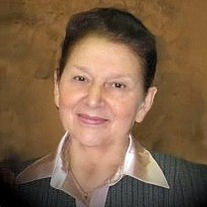
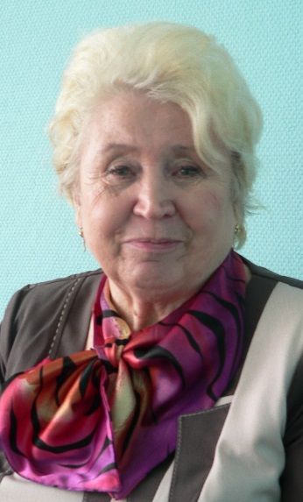
ФГБОУ ВО "БГПУ им. М.Акмуллы"
Валентина Ивановна
Яшина,
профессор, заведующая кафедрой теории и методики дошкольного образования факультета дошкольной педагогики и психологии Московского педагогического государственного университета
Оксана Семеновна Ушакова,
ШАБАЕВА ГУЗЕЛЬ ФАГИМОВНА,
кандидат педагогических наук, доцент
кафедры дошкольной педагогики и психологии
Института педагогики
ФГБОУ ВО «БГПУ им.М.Акмуллы
доктор педагогических наук, профессор заведующая лабораторией развития речи и творческих способностей Учреждения РАО «Институт изучения детства, семьи и воспитания Российской академии образования», академик МАНПО

Slide 27
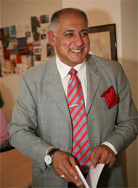
ФГБОУ ВО "БГПУ им. М.Акмуллы"
«Исследование отношения между языком и теорией разума двуязычных (билингвальных) детей»
профессор кафедры общего языкознания и межкультурного образования Силезский университет в Катовице; Факультет этнологии и педагогики Цешин, Польша; доктор филологических наук из Амстердамского университета, доктор философии и доктор философии в образовательной науке от болгарского высшего Аттестационного комитета Вице-президент Общества романо-цыганских знаний Вице-президент Евразийской цыганской академической сети, Детский и Молодежный системный терапевт в Берлине, Германия.

Slide 28
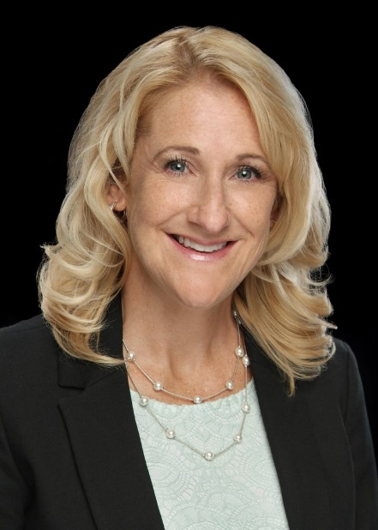
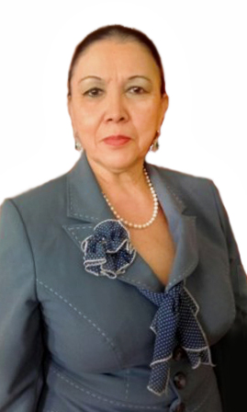
ФГБОУ ВО "БГПУ им. М.Акмуллы"
кандидат педагогических наук,
профессор
Проф. д-р Джил де Вилиерс,
США
Рида Ханифовна Гасанова

Slide 29
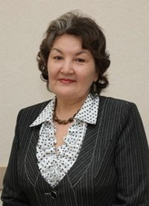
ФГБОУ ВО "БГПУ им. М.Акмуллы"
Нафикова Закия Галиахметовна
доцент кафедры дошкольного и предшкольного образования
Институт развития образования РБ

Slide 30
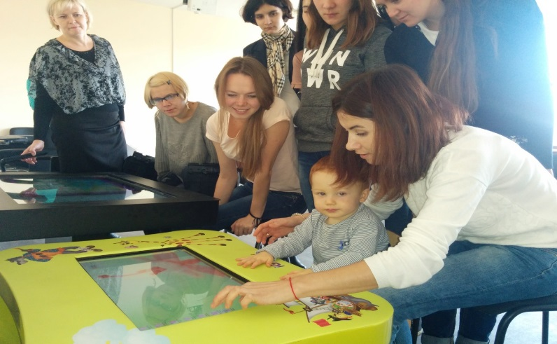
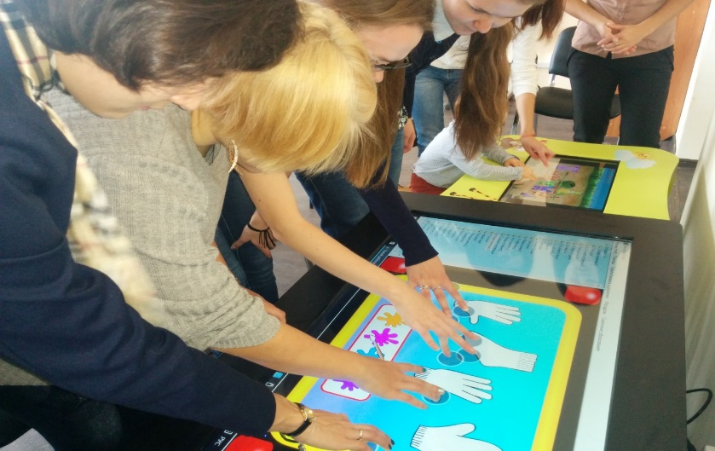
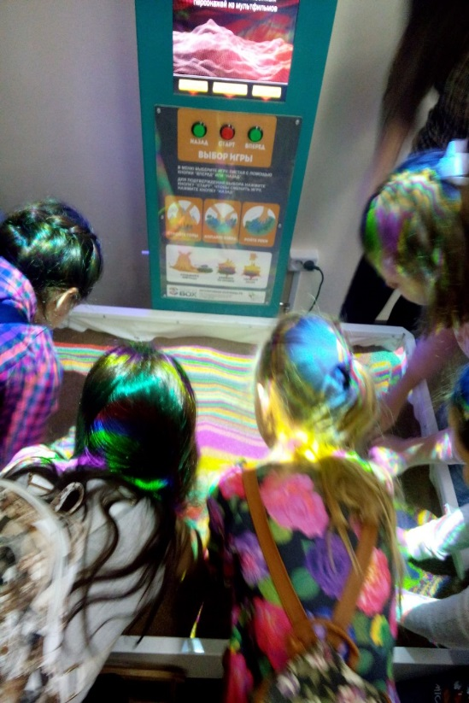
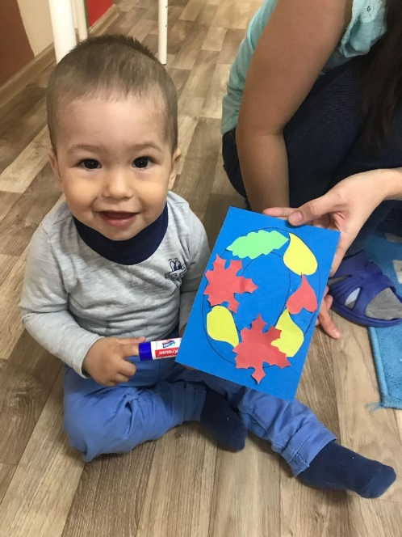

Slide 31
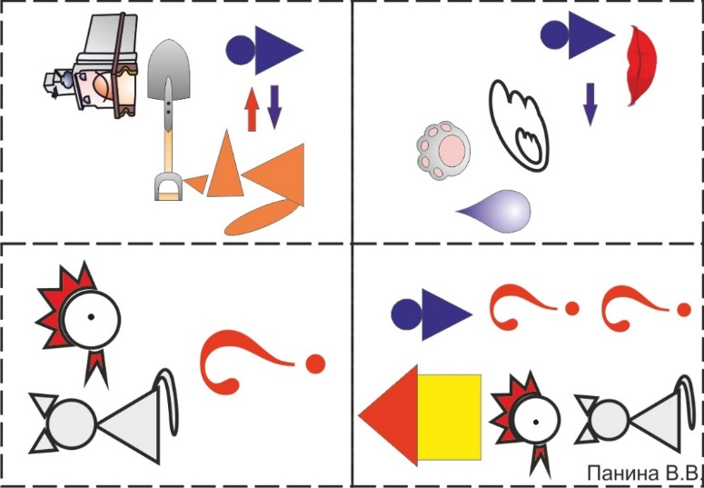
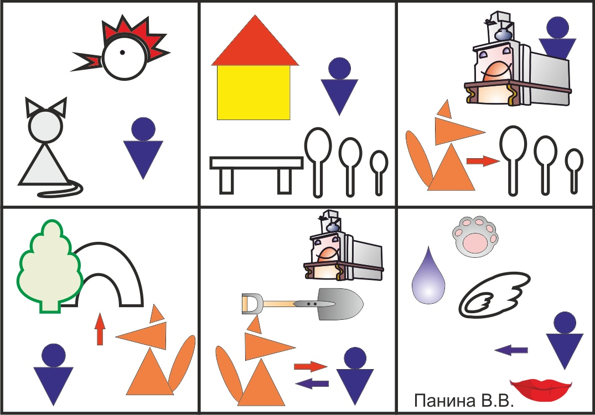

Slide 32
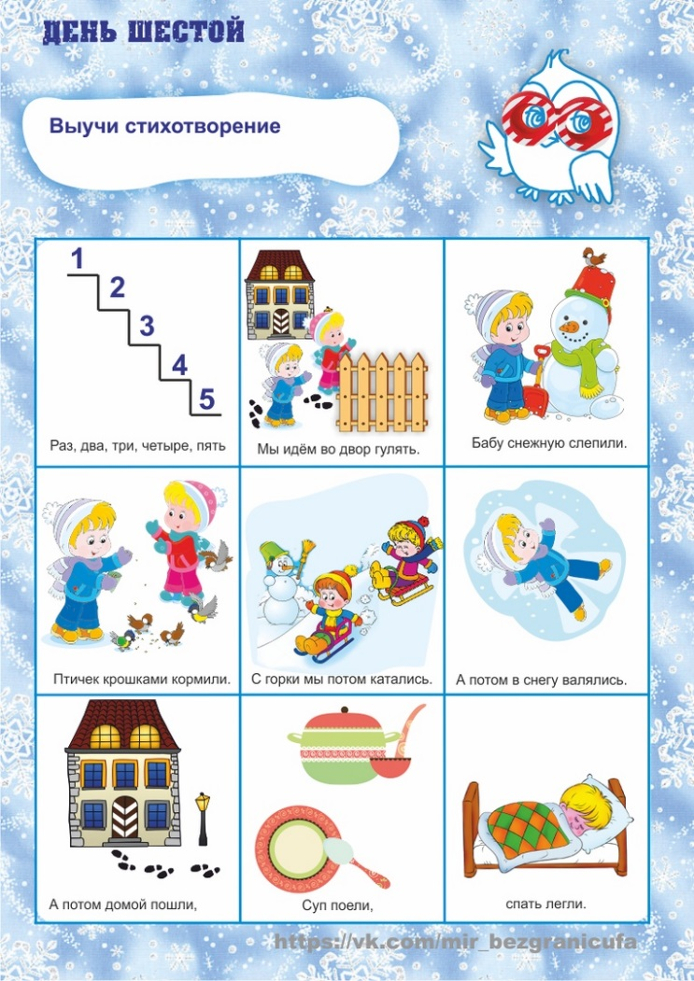
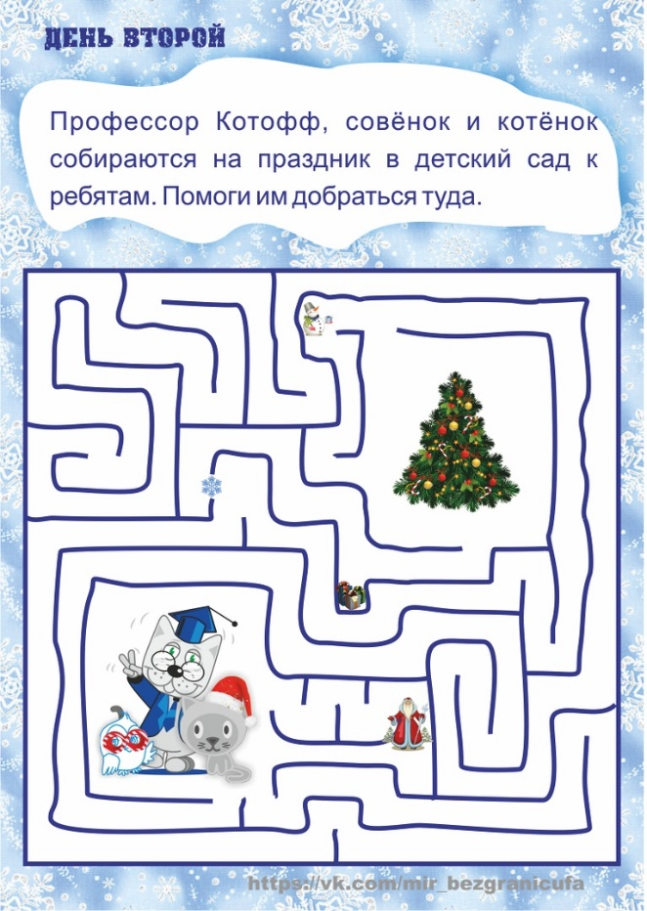

Slide 33
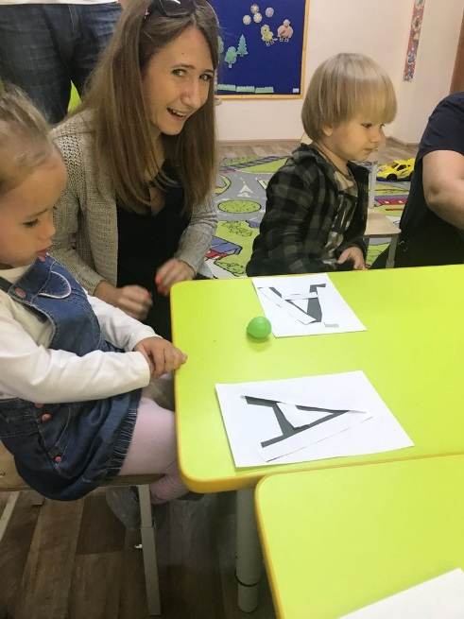
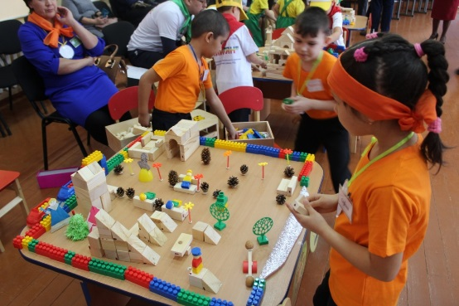
06 декабря 2019, г.Уфа
ФГБОУ ВО «БГПУ им. М.Акмуллы»
Контактная информация: 89649645959@mail.ru
инстаграм @shabaeva_guzel
@kurs_preschool_online

Slide 34
Название проекта
ФГБОУ ВО "БГПУ им. М.Акмуллы"
Спасибо
за внимание!
ШАБАЕВА ГУЗЕЛЬ ФАГИМОВНА,
кандидат педагогических наук, доцент
кафедры дошкольной педагогики и психологии
Института педагогики
ФГБОУ ВО «БГПУ им.М.Акмуллы
Контактная информация:
89649645959@mail.ru
инстаграм @shabaeva_guzel
@kurs_preschool_online

